Slide 1
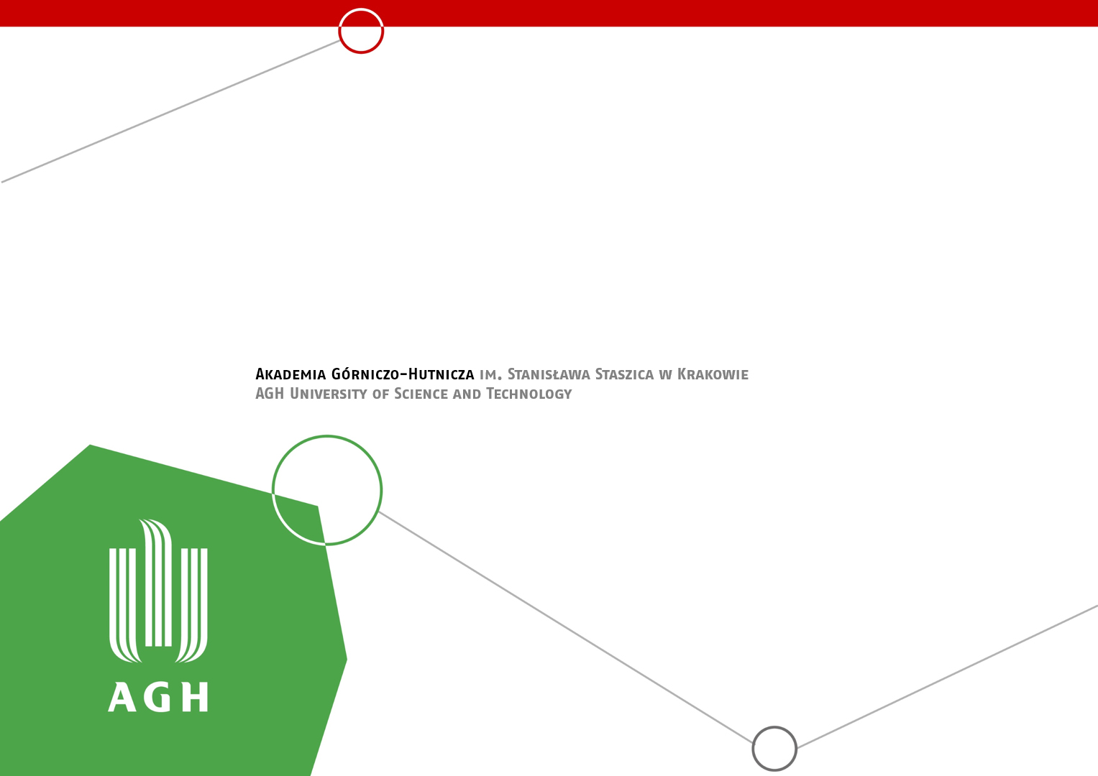
Prototyp układu
aktywnej redukcji poziomu hałasu
09.01.2020
Szymon Szczęsny

Slide 2
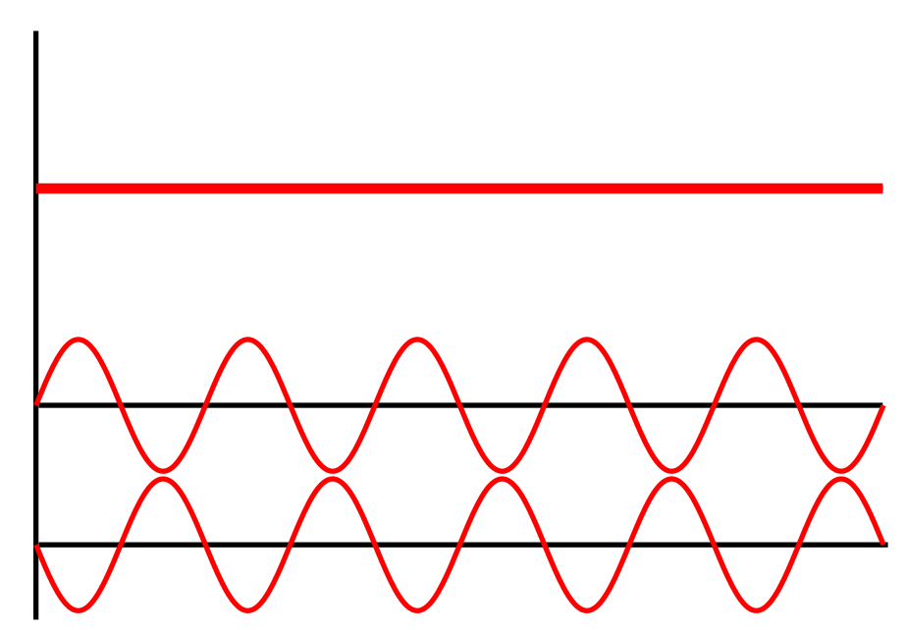
Interferencja destruktywna –
esencja aktywnego tłumienia hałasu
Ta sama idea, a wiele możliwych do stworzenia implementacji rozwiązania postawionego problemu.
Współcześnie, producenci słuchawek często montują aktywne tłumienie jako dodatkową funkcjonalność swoich produktów.
Niegdyś produkt premium, dziś już coraz bardziej powszechny w użyciu.
Amplituda
Czas
Rys. 1: Interferencja destruktywna
Źródło: Wikipedia Creative Commons

Slide 3
Porównanie
3 typów aktywnego tłumienia
Feedforward
Mikrofon zamontowany na zewnątrz słuchawki.
Szybkie działanie = wysoki zakres częstotliwości,
Brak odsłuchu = duże ryzyko destabilizacji
Feedback
Mikrofon zamontowany wewnątrz słuchawki.
Wolniejsze działanie = niski zakres częstotliwości,
Odsłuch = możliwość adaptacji
Feedforward-Feedback
Dwa mikrofony - na zewnątrz oraz wewnątrz.
Szybkie działanie,
Możliwość odsłuchu i adaptacji,
Droższe rozwiązanie

Slide 4

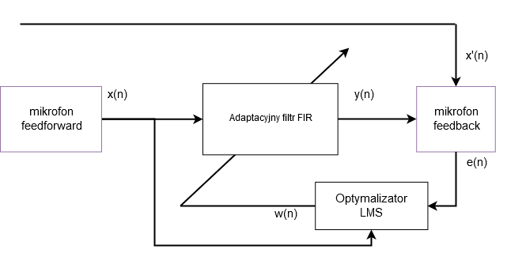
Rys. 4: Algorytm filtra FIR z aktualizacją wag
podstawowym sposobem LMS
Rys. 5: Uogólniony schemat
układu sterowania sygnałem.

Slide 5
Główne cechy urządzenia
Pasywne tłumienie osiągnięte poprzez zastosowanie nauszników tłumiących jako bazowej konstrukcji.
Układ typu feedforward-feedback,
a więc system predykcyjno-adaptacyjny.
Użyty algorytm tłumienia to filtr FIR z LMS, rzędu 50.
Zbudowane na bazie mikrokontrolera STM32F446RE.
Transfer danych odsłuchowych do PC poprzez UART.
Tłumienie teoretycznie powinno się zawierać
w zakresie od 40Hz do około 1500Hz, autor wciąż jednak przeprowadza testy.

Slide 6
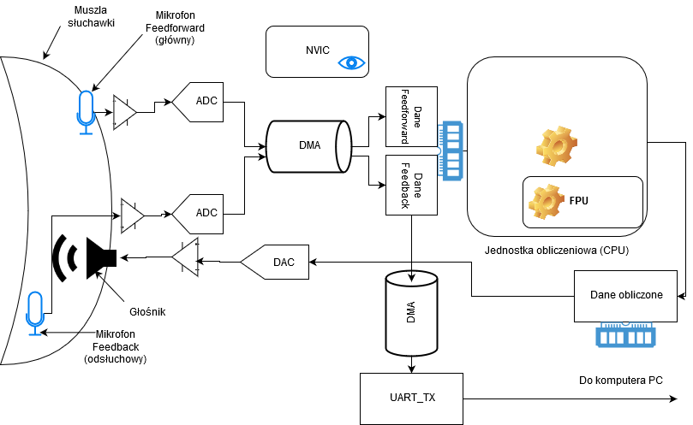
Rys. 3: Ogólny schemat układu.

Slide 7
Rozważane platformy sprzętowe:
Układ analogowy
Mikrokontroler
Mikrokomputer
Karta dźwiękowa
Układ FPGA

Slide 8
Implementacja algorytmu
Konfiguracji dokonano w STM32CubeMX.
Zaprogramowano w języku C przy użyciu bibliotek HAL.
Typ zmiennych użytych do obliczeń to liczby zmiennoprzecinkowe pojedynczej precyzji „float”.
Wstępnego doboru nastaw dokonano metodą prób
i błędów, jednak nie poświęcono na tę czynność dużo czasu ze względu na adaptacyjność filtra – powinien
z założenia poradzić sobie na przykład z korektą fazy
Oczywiście zawsze występuje ryzyko destabilizacji układu poprzez specyficzne sygnały, otwarcie muszli słuchawki lub zmianę położenia komponentów względem siebie nawzajem.

Slide 9
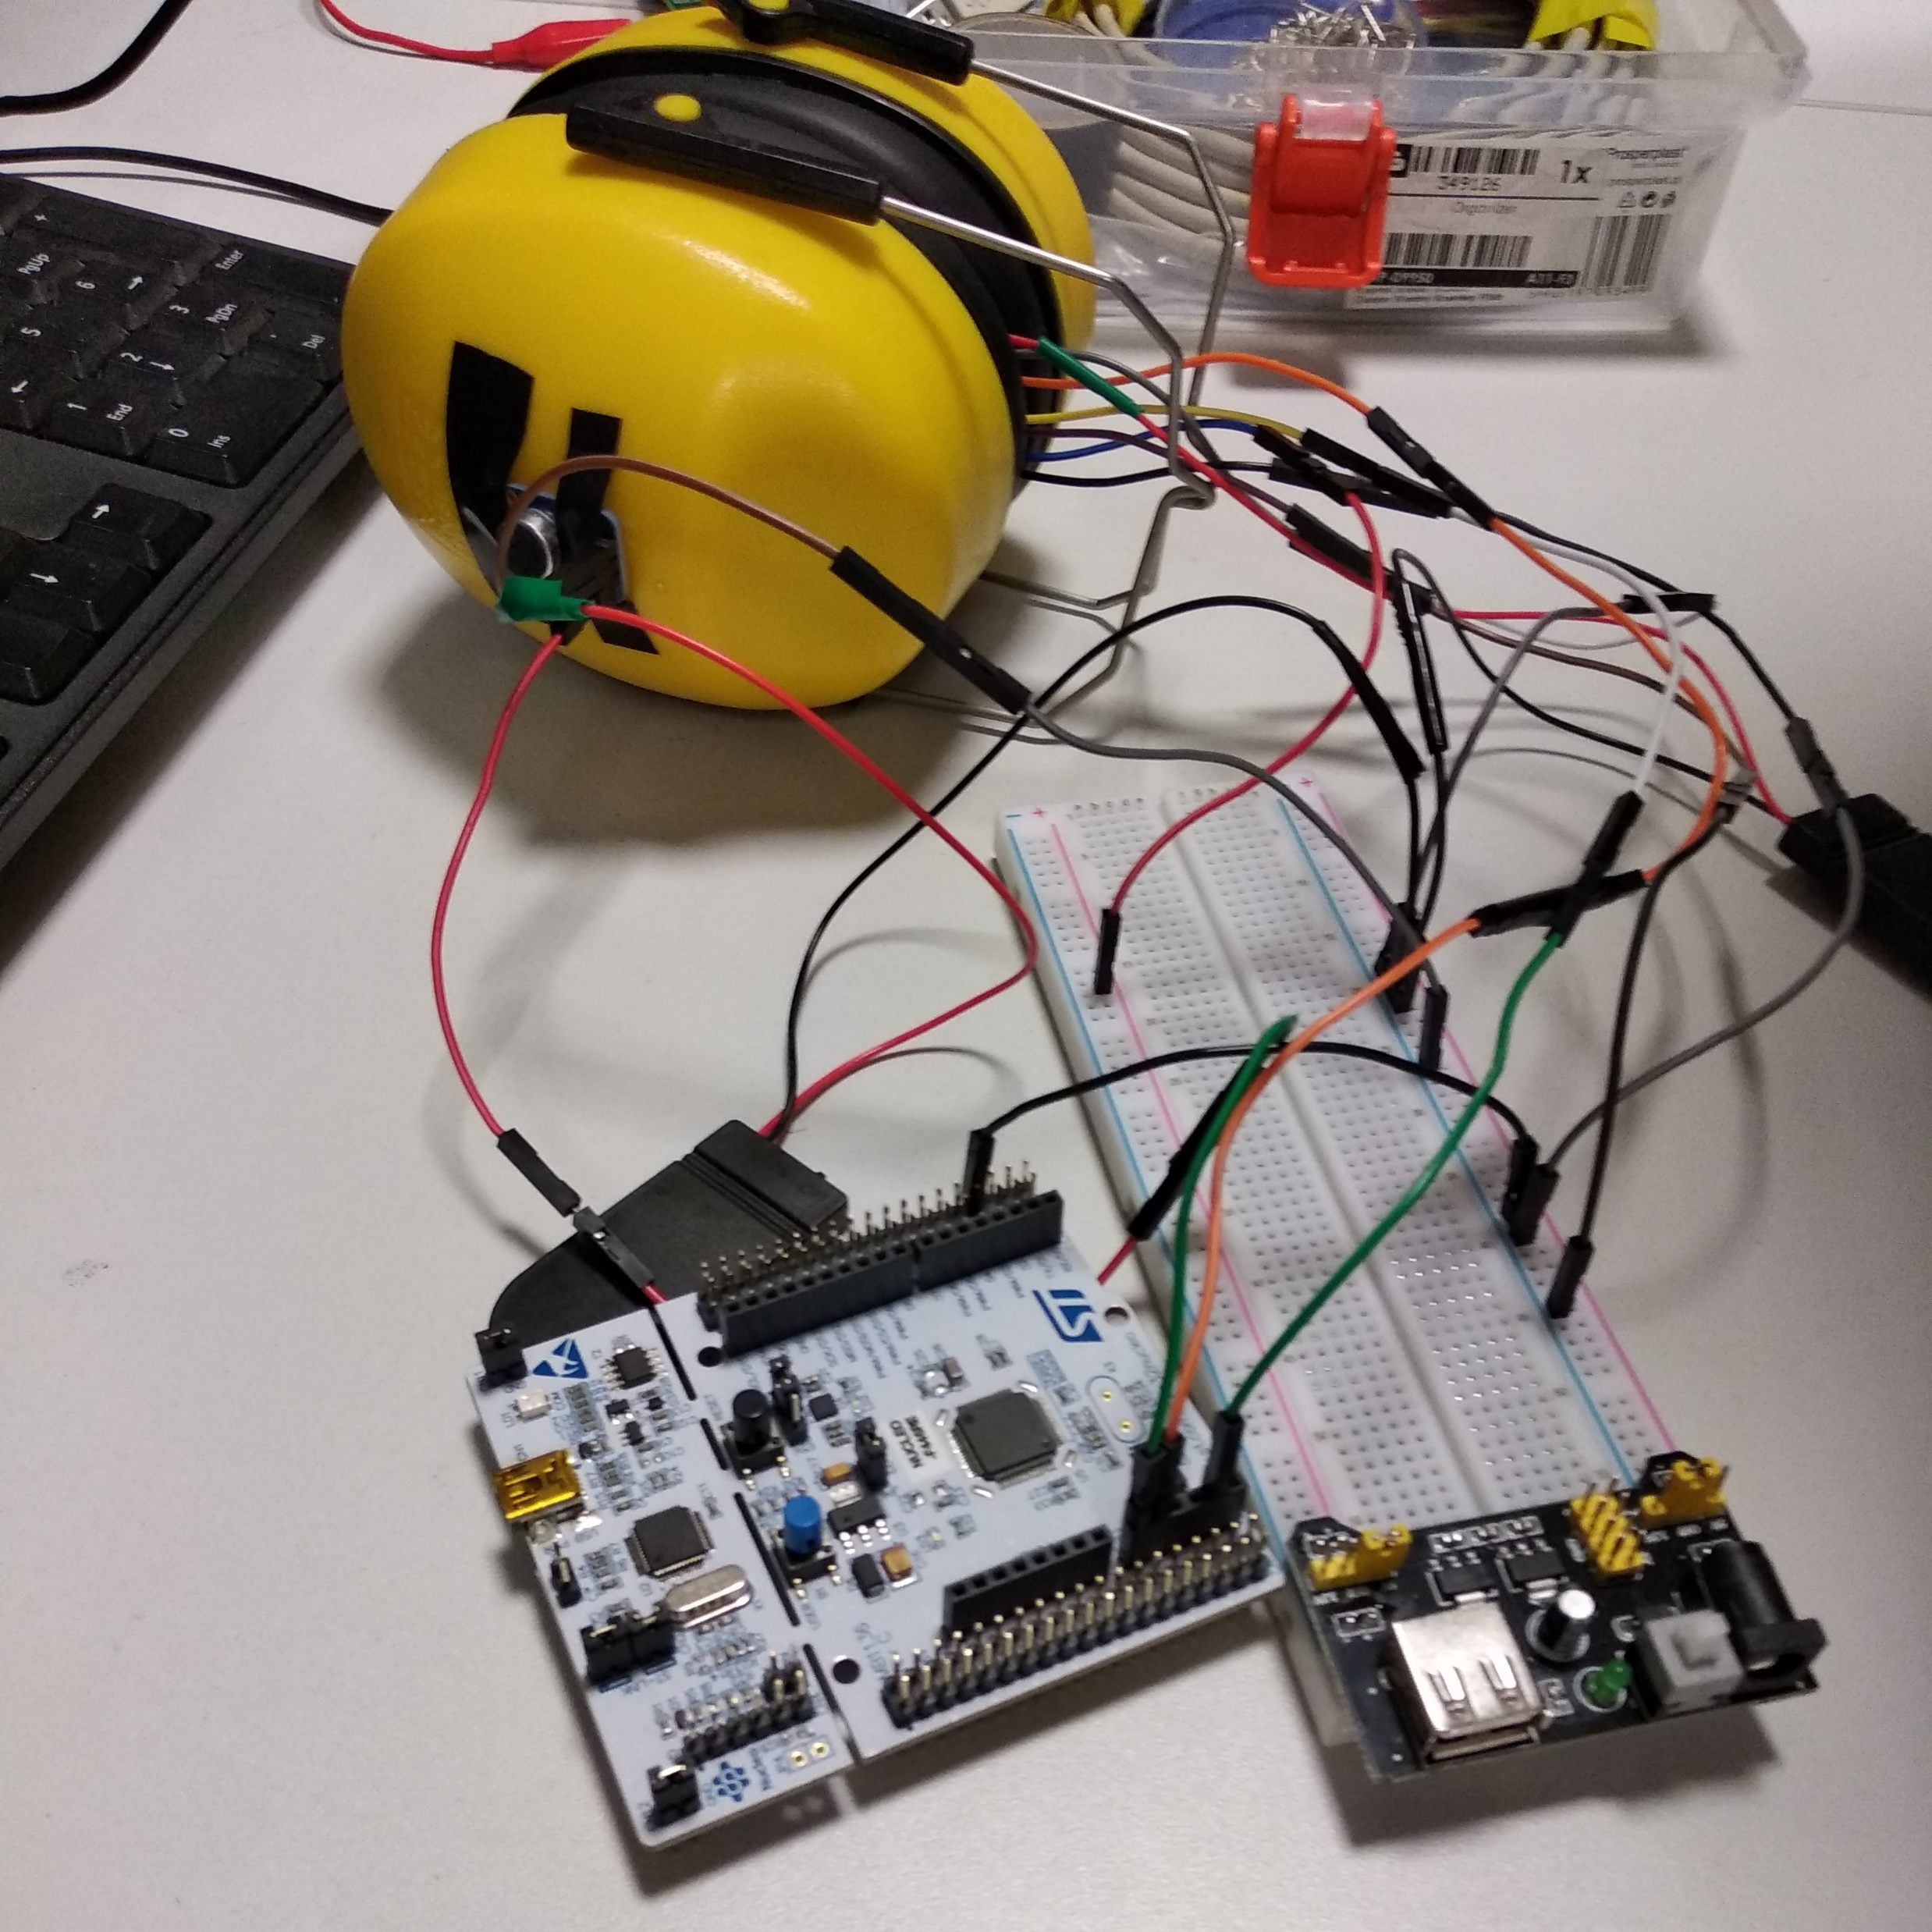
Użyte komponenty:
Nauszniki tłumiące
Płytka prototypowa
NUCLEO-F446RE
Mikrofony – dwie sztuki
Przedwzmacniacze – dwie sztuki
Wzmacniacz audio
Głośnik
Płytka stykowa z modułem zasilającym
Baterie 3V zasilające mikrofony – dwie sztuki
Łączny koszt urządzenia:
~220 zł
Rys. 2: Wygląd zewnętrzny urządzenia – użyte komponenty.

Slide 10
Test praktyczny walidujący prototyp autora
Pomiar poziomu hałasu tym samym mikrofonem
w tym samym miejscu 4-krotnie:
Bez tłumienia.
Tylko z tłumieniem pasywnym.
Z obiema metodami użytymi jednocześnie.
Poprzez włożenie mikrofonu odsłuchowego
z urządzenia autora do słuchawek firmowych
Jabra Elite 80 i porównanie działania urządzenia autora z istniejącym na rynku rozwiązaniem.

Slide 11
Wyniki badania i wnioski
Test jeszcze nie został wykonany –
w związku z tym, ostatni slajd prezentacji pozostaje do uzupełnienia.
Użycie mikrokontrolera STM32 pozwala na sprawne prototypowanie układów, które byłyby skomplikowane i drogie przy użyciu techniki analogowej.

Slide 12
Dziękuję za uwagę!
Szymon Szczęsny

